Slide 1

PHÒNG GIÁO DỤC VÀ ĐÀO TẠO QUẬN LONG BIÊN
TRƯỜNG MẦM NON GIANG BIÊN
GIÁO ÁN
LĨNH VỰC PHÁT TRIỂN THẨM MĨ
Đề tài : Dạy hát “Đu quay”
TCÂN “Thi ai giỏi”
Lứa tuổi : Nhà trẻ 24 – 36 tháng
Người dạy : Nguyễn Thị Nhàn
Năm học 2020 - 2021

Slide 2

MỤC ĐÍCH – YÊU CẦU
1. Kiến thức:
- Trẻ biết tên bài hát, tên tác giả.
- Trẻ hiểu nội dung bài hát qua lời ca.
2. Kĩ năng:
- Trẻ hát đúng lời bài hát, biết vận động theo nhạc.
- Có phản xạ nhanh trong trò chơi vận động.
3. Thái độ:
- Trẻ hứng thú tham gia vào hoạt động hát

Slide 3

CHUẨN BỊ
- Nhạc bài hát “Đu quay’’, “Đường và chân”
- Dụng cụ: Xúc sắc, phách tre.

Slide 4

Cho trẻ xem video đồ chơi ngoài trời

Slide 5
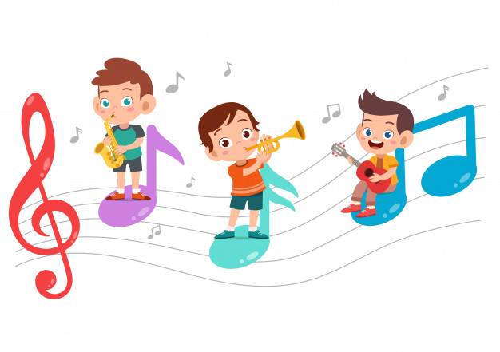
Dạy hát “Đu quay”
Sáng tác: Mộng Lân

Slide 6
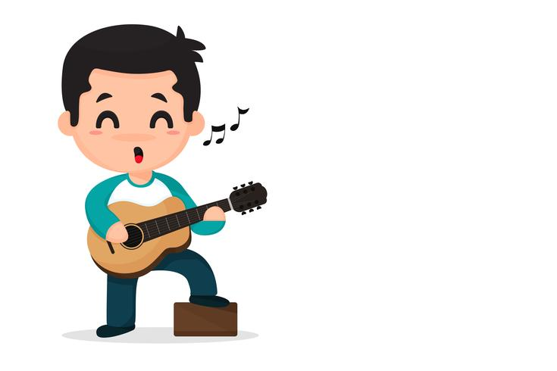
TC “Thi ai nhanh”
- Cách chơi: Cho cả lớp nhắm mắt lại và chú ý lắng tai nghe xem đó là tiếng gì. Đồng thời cô đã cho trẻ nghe các loại tiếng đã chuẩn bị. Khi nghe đến tiếng nào, trẻ phải nói đúng tên tiếng đó và làm lại âm thanh vừa đươc nghe. Ví dụ, khi nghe thấy tiếng vỗ tay, trẻ đoán “tiếng vỗ tay” và vỗ tay theo. Tương tự, khi nghe tiếng trống, trẻ đoán “tiếng trống” và nói “tùng tùng”…
- Cho trẻ chơi và nhận xét sau khi chơi

Slide 7
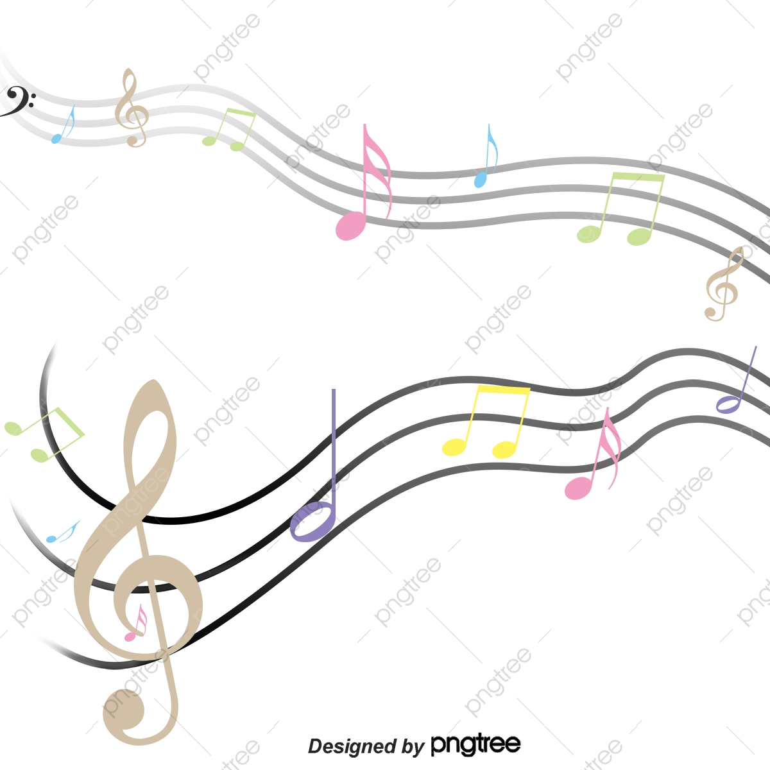
THE END

